Slide 1
Persistencia Básica en Java
Lectura y Escritura de Archivos (I/O) - Proyecto VetCare

Slide 2
El Límite de la Memoria
¿De qué sirve registrar 100 mascotas en nuestro HashMap si al cerrar la ventana se borran para siempre? Ha llegado el momento de guardar.

Slide 3

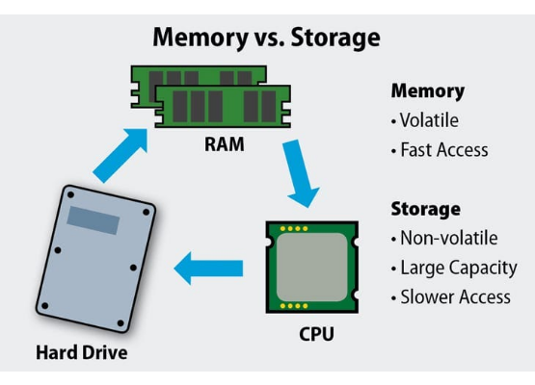
Volatilidad vs Persistencia
Comprendiendo el Hardware
Nuestra Base de Datos temporal (HashMap, ArrayList) vive en la memoria RAM.
•
Memoria RAM (Volátil): Es increíblemente rápida, pero depende de la energía. Cuando Java finaliza o apagamos el PC, todo su contenido se evapora.
•
Disco Duro (Persistente): Es más lento, pero la información sobrevive. Usa magnetismo o celdas flash para almacenar "Archivos".
•
Nuestra Misión: Tomar los datos de los pacientes en RAM y "escribirlos" físicamente en el disco duro antes de cerrar la clínica.

Slide 4






El Paquete Java I/O (Input/Output)
Clase File
FileWriter
Scanner (Lectura)
Representa al archivo físico en tu sistema operativo. Sirve para revisar si existe, conocer su peso o borrarlo. (Ej: new File("datos.csv")).
Es la "pluma" de Java. Permite abrir un flujo (Stream) hacia el archivo y escribir texto dentro de él carácter por carácter.
¡No solo lee el teclado! Le podemos pasar un objeto File al Scanner para que lea el archivo línea por línea y recupere nuestros datos.

Slide 5
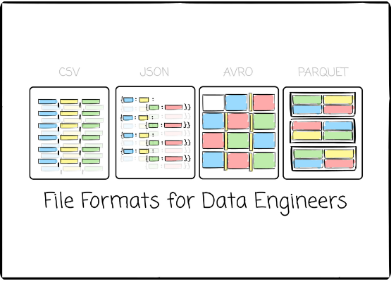
El Formato CSV
Comma Separated Values
No guardaremos los datos como un texto desordenado. Utilizaremos el estándar mundial más simple de bases de datos: el CSV.
•
Estructura: Cada línea del archivo es un paciente.
•
Delimitadores: Los atributos (id, nombre, especie) se separan por comas , o punto y coma ;.
•
Ejemplo VetCare: 101,Firulais,Perro
•
Ventaja: Un archivo `.csv` puede ser abierto por nuestro código Java y también directamente por Microsoft Excel.

Slide 6


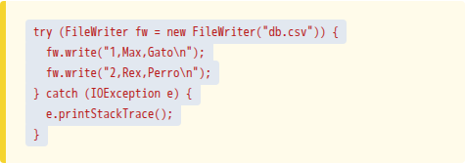
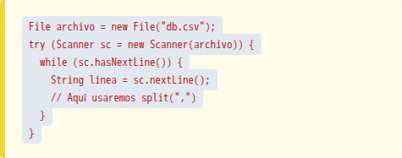
Traducción a Código Java
Escribir (Output)
Leer (Input)
Obligatoriamente debemos usar try-catch, pues el disco duro puede fallar.
Al arrancar la app, leemos la base de datos y la reconstruimos:

Slide 7
¿Dudas Técnicas?
A continuación: Taller Guiado
Codificaremos los botones de "Guardar Backup" y "Cargar Datos" en VetCare.

